Slide 1


Français
10
classe
Thème de la leçon:
Nous sommes les apprenants autonomes

Slide 2
Plan de la leçon
1
Nous sommes les apprenants autonomes
2
La construction impersonnelle il y a
3
Activités d’après le thème

Slide 3
Tout au long de l'histoire, la quasi-totalité des personnes les plus intelligentes du monde ont été en grande partie autodidacte.
Léonard de Vinci était le plus grand peintre, ingénieur et le génie de son temps, il a inventé l'hélicoptère, l’avion, le réservoir et la plongée sous – vitesse, et il n’avait étudié que quelques temps à l’académie d'art.
Benjamin Franklin a abandonné l'école quand il avait dix ans, il voulait inventer plusieurs instruments de musique, découvrir l’électricité, et aider à trouver les Etats-Unis.

Slide 4
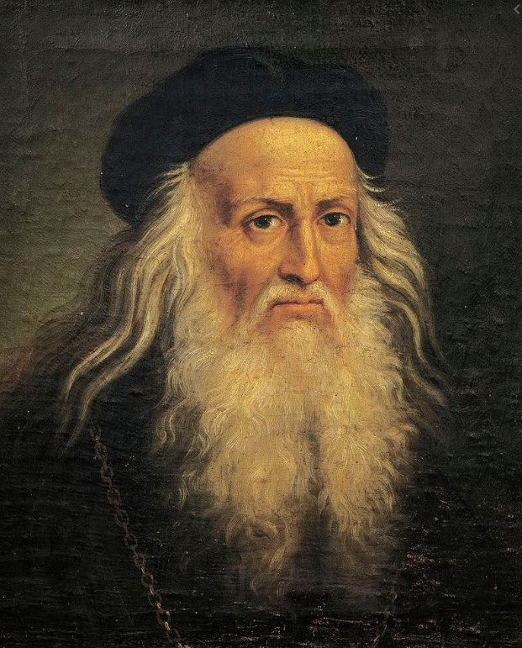
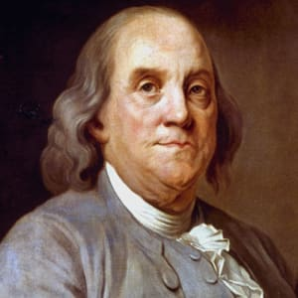
Léonard de Vinci
Benjamin Franklin

Slide 5
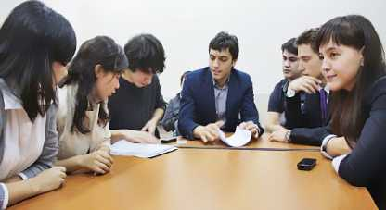
Améliorez vos habitudes de l’apprentissage

Slide 6
Planifiez attentivement votre temps. Quand vous planifiez un voyage, l'un des premières choses que vous devez faire une liste de choses à prendre.
Si vous ne le faîtes pas, vous êtes presque certain de laisser quelque chose d'important à la maison.
Quand vous planifiez votre semaine, vous devriez faire une liste de tâches que vous avez à faire. Ensuite, faîtes votre ordre du jour.
Décidez de travailler en bon temps régulier pour étudier.

Slide 7
Trouvez un bon endroit pour apprendre. Regardez autour de la maison pour une bonne zone d'étude. Gardez cet espace et libre de tout, mais du matériel d'étude. Pas de jeux, radios ou TV!
Si vous ne pouvez pas trouver un tel endroit à la maison, aller dans une bibliothèque où vous pouvez étudier.
Quand vous êtes assis pour travailler, il faut se concentrer sur le sujet!

Slide 8
Etudiez régulièrement. Quand vous rentrez chez vous, observez vos notes. Passez en revue les points importants que votre professeur mentionnés en classe.
Rappelez-vous vraiment à l'écoute en classe signifie moins de travail plus tard. Lisez tout matériel connexe dans votre manuel.

Slide 9

Autodidacte
Personne qui s'est instruite par elle-même, sans maître.

Slide 10
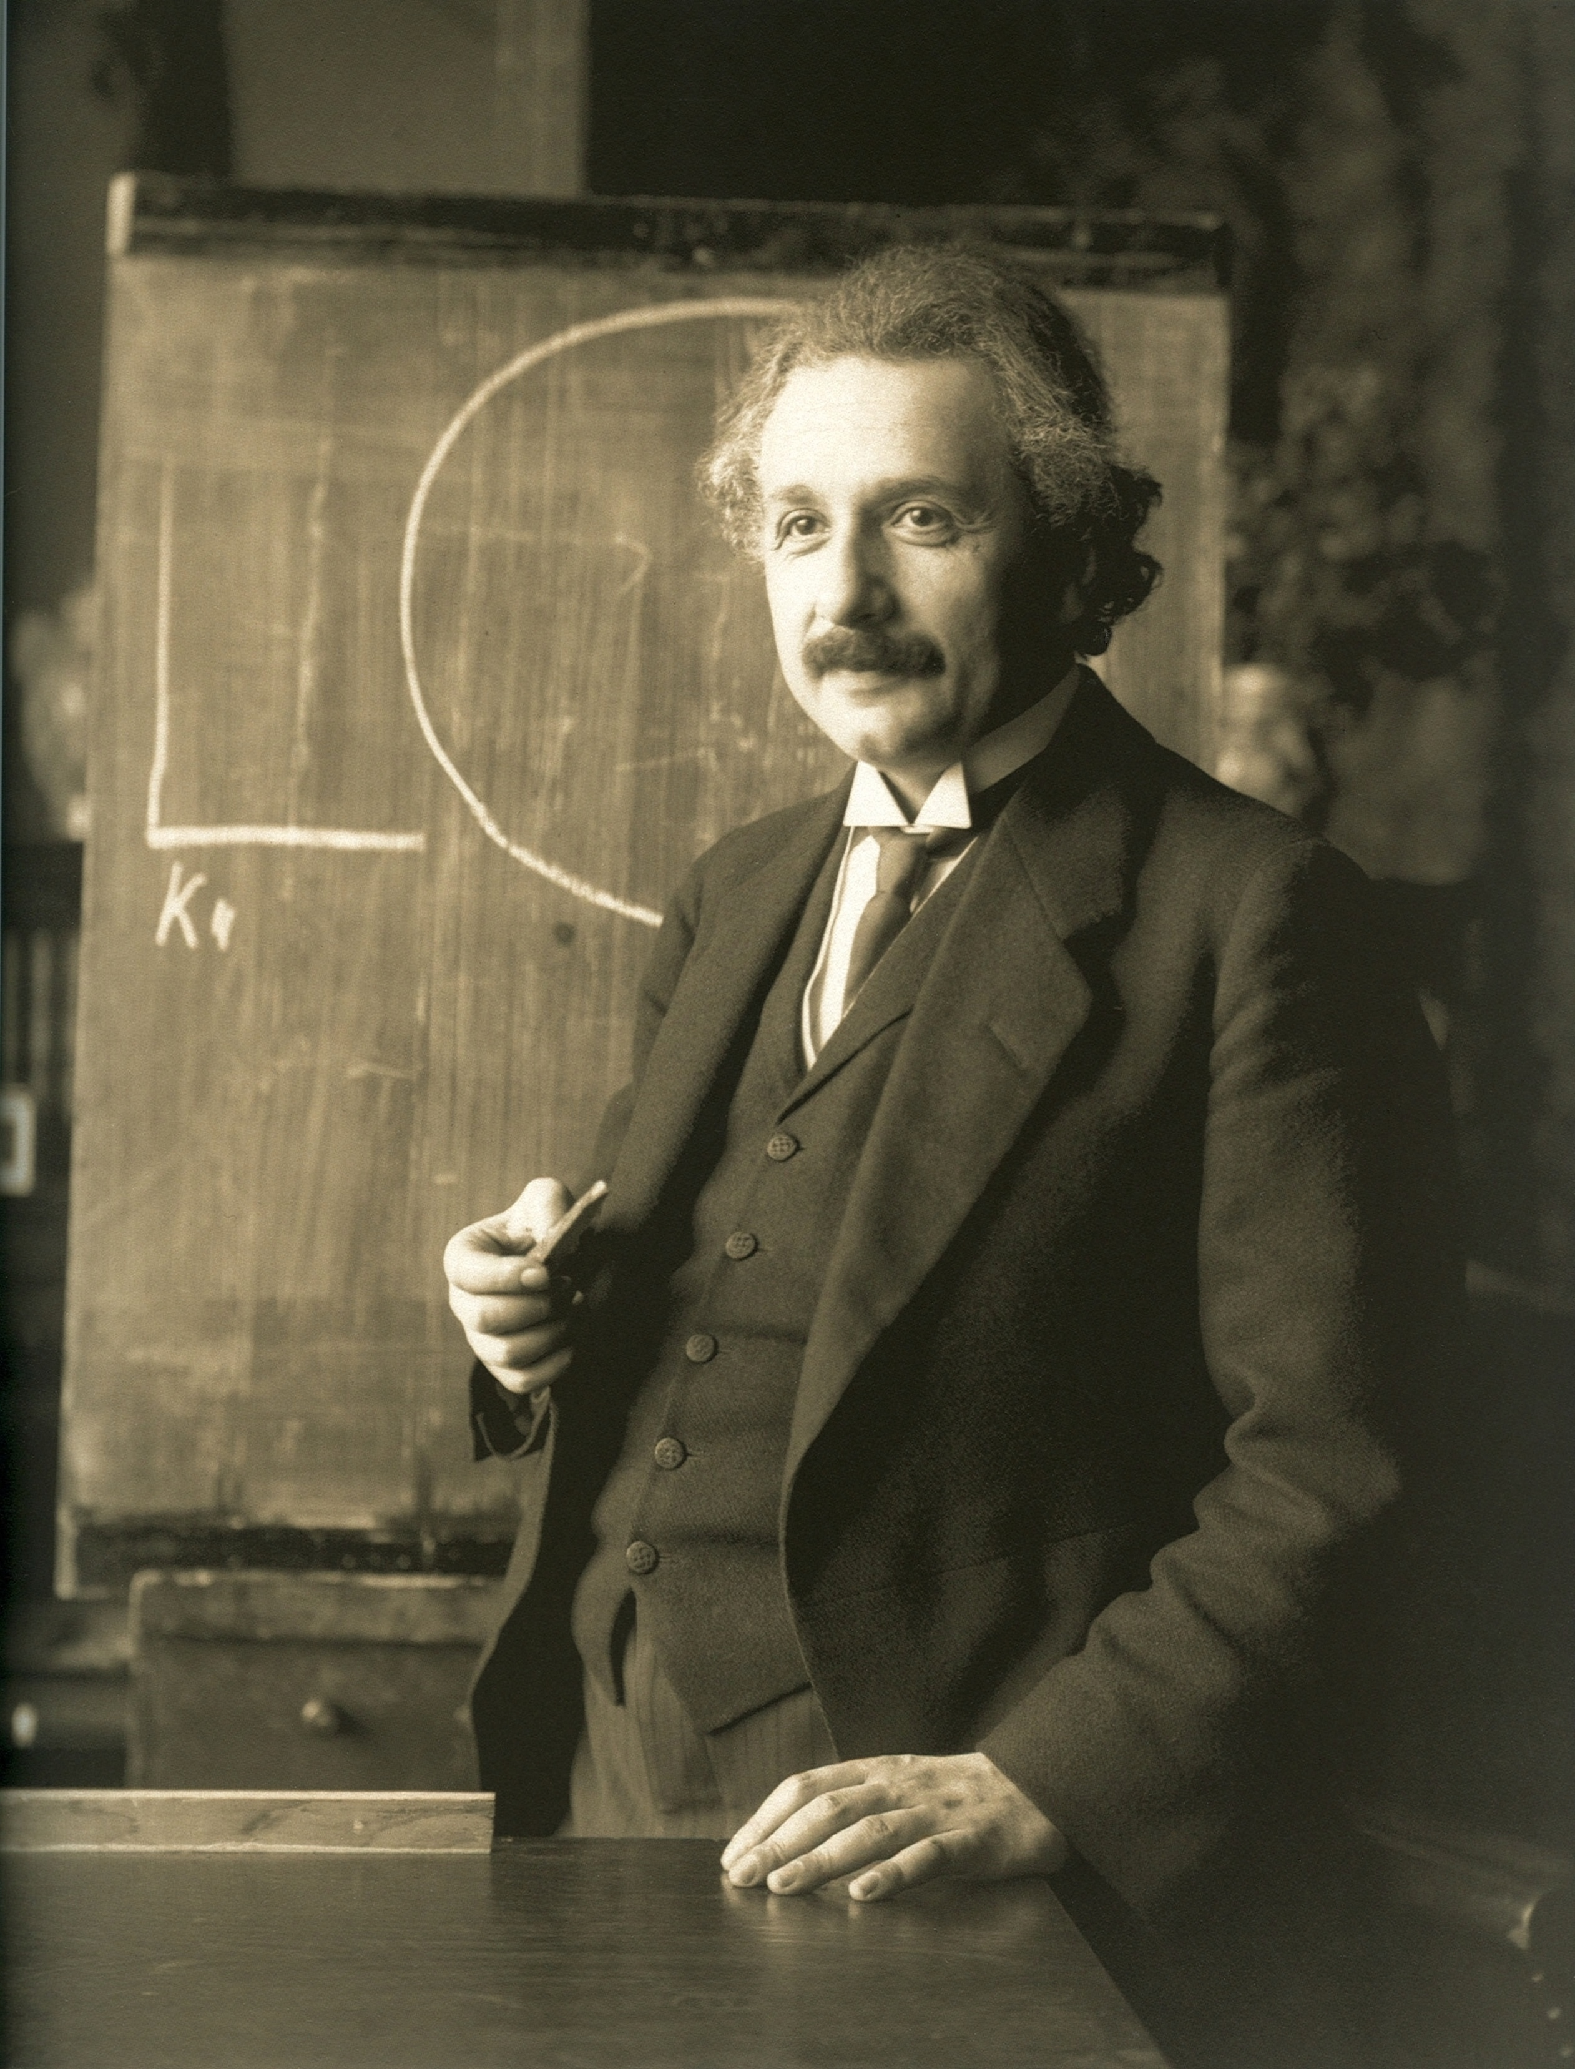

Slide 11
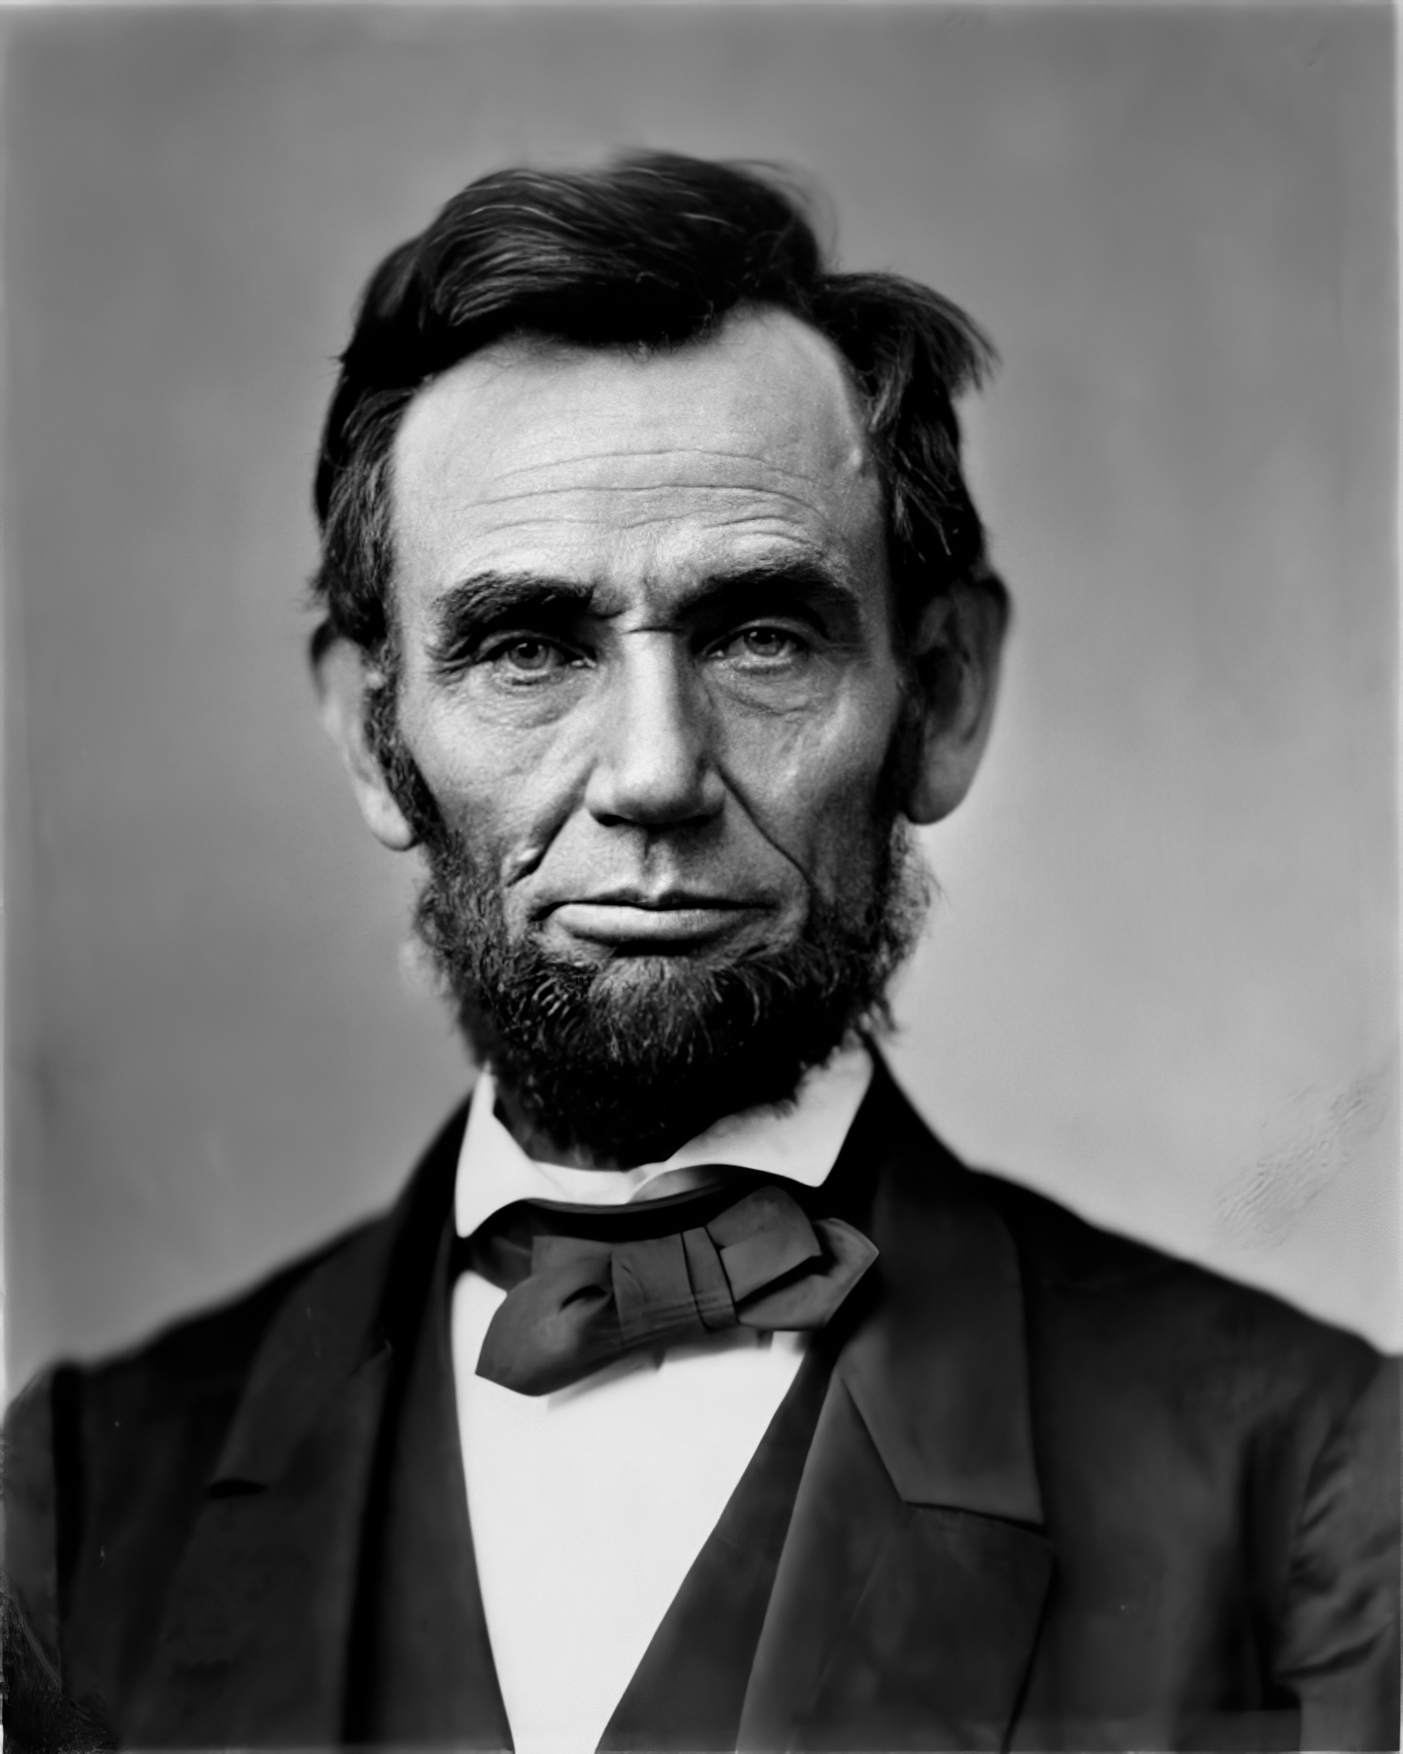

Slide 13
Regardez le reportage et discutez

Slide 15
La construction il y apeut être employer au début de la phrase ou après le complément circonstanciel de lieu:
Il y a des fleurs sur la fenêtre. Sur la fenêtre il y a des fleurs. Il y a de la neige dans les rues.
A la forme négative après la construction il y a s’emploie toujours la préposition de.
Ici il y a une table. Ici il n’y a pasde table.

Slide 16
Exception: Devant le complément circonstanciel de temps il y a (le complément circonstanciel de temps) se traduit autrement et répond à la question
Quand ?: Il y a deux semaines.
Nous utilisons il y a avec des mots comme: beaucoup de, peu de, trop de, assez de

Slide 17
La construction il y a peut être employer au début de la phrase ou après le complément circonstanciel de lieu:
Il y a des fleurs sur la fenêtre. Sur la fenêtre il y a des fleurs. Il y a de la neige dans les rues.
A la forme négative après la construction il y a s’emploie toujours la préposition de.
Ici il y a une table. Ici il n’y a pas de table.

Slide 18
il y a
Dans ma ville, _____ un cinéma et un théâtre.
Francesca, _____ des clés sur la table. Prends-les.
Chez elle, _______ deux chats, un chien, une souris blanche et un poisson rouge!
Dans le métro, ______ souvent des gens bizarres.
il y a
il y a
il y a

Slide 19
Sélectionnez la bonne réponse ci-dessous
il y a
Dans mon salon, ... une table, des chaises et un canapé.
Il y a
Il y sont
Il y ont

Slide 20
Sélectionnez la bonne réponse ci-dessous
Dans mon jardin, ... des rosiers et des hortensias.
il y a
Il y a
Il y ont
Il y est

Slide 21
Activités pour le travail indépendant
Rédigez des phrases. Utilisez- il y a.
1. (jours/ février) - Il y a 28 ou 29 jours en Février.
2. (trente-deux dents / dans la bouche) -
3. (savoureux pain /sur le corbeil) -
4. (prestation de services /dans ce supermarché)-
5. (jardin / derrière ma maison) -

Slide 22
Choisissez la bonne réponse.Par exemple:
Il y a cinq personnes dans ma famille.
1. Il y a un tas d'informations sur l'Internet.
2. Regardez! Il y a une photographie de moncompagnon degroupe sur Face book.
3. Excusez-moi, y a-t-il un club-net près de chez vous?
4. Il y a une bonne occasion de parler avec mon chanteur préféré!
5. Combien d'élèves y a-t-il dans votre groupe?

Slide 23
Merci pour votre attention!!!

